Slide 1
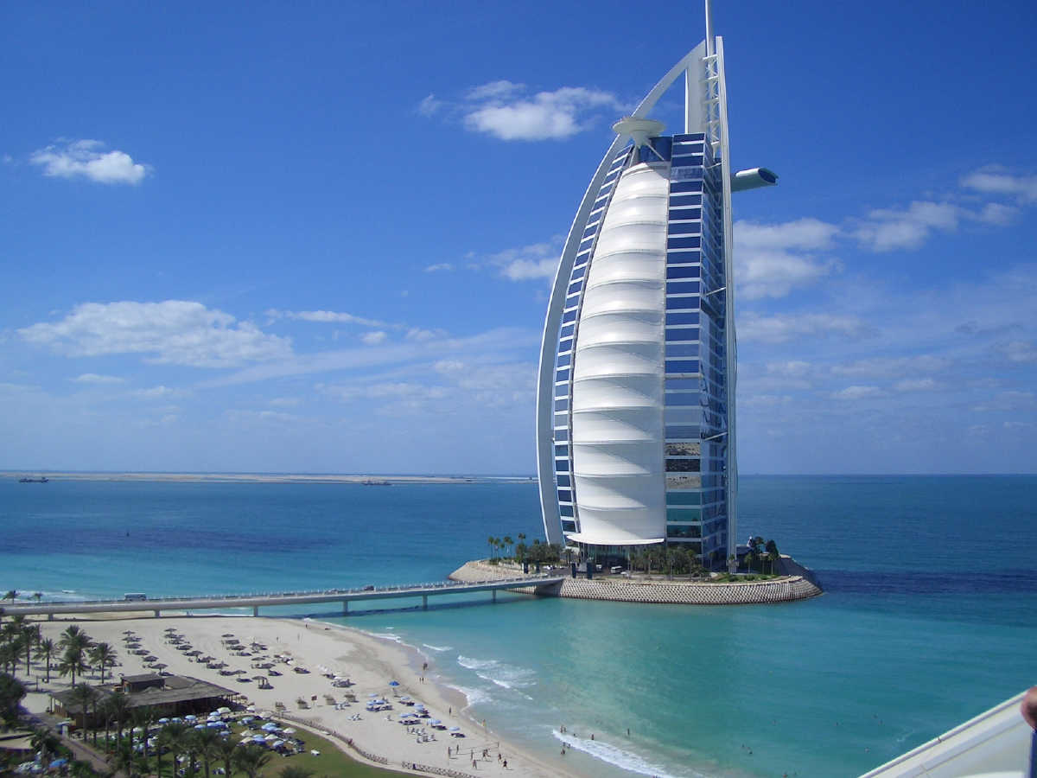
DELITEV STAVB

Slide 2
Pomen izrazov
– »stavba« je objekt z enim ali več prostorov, v katere človek lahko vstopi in so namenjeni prebivanju ali opravljanju dejavnosti
– »stanovanjska stavba« je stavba, od katere se vsaj polovica uporabne površine uporablja za prebivanje,
– »nestanovanjska stavba« je stavba, od katere se več kot polovica uporabne površine uporablja za opravljanje dejavnosti,

Slide 3
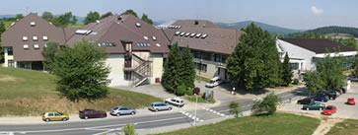
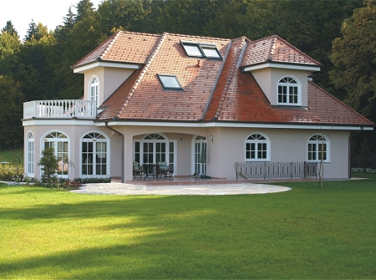
DELITEV STAVB
NESTANOVANJSKE STAVBE
STANOVANJSKE STAVBE

Slide 4
STANOVANJSKE STAVBE
Enostanovanjske stavbe
Sem spadajo:
samostoječe hiše, vile, kmečke hiše
in druge podeželske hiše, počitniške hišice in podobne enostanovanjske stavbe
Večstanovanjske stavbe
Sem spadajo:
Dvostanovanjske stavbe
Tri- in večstanovanjske stavbe
Stanovanjske stavbe z oskrbovanimi stanovanji

Slide 5
Stanovanjske stavbe za posebne namene
Sem spadajo:
stanovanjske stavbe za posebne socialne skupine

Slide 6
NESTANOVANJSKE STAVBE
Gostinske stavbe
Sem spadajo:
Hotelske in podobne gostinske stavbe
Druge gostinske stavbe za kratkotrajno nastanitev
Upravne in pisarniške stavbe
Sej spadajo:
Stavbe javne uprave
Stavbe bank, pošt, zavarovalnic
Druge upravne in pisarniške stavbe

Slide 7
Trgovske in druge stavbe za storitvene dejavnosti
Sem spadajo:
Trgovske stavbe
Sejemske dvorane, razstavišča
Bencinski servisi
Stavbe za druge storitvene dejavnosti
Stavbe za promet in stavbe za izvajanje elektronskih komunikacij
Postaje, terminali, stavbe za izvajanje elektronskih komunikacij ter z njimi povezane stavbe
Garažne stavbe

Slide 8
Industrijske stavbe in skladišča
Sem spadajo:
Industrijske stavbe
Rezervoarji, silosi in skladišča
Stavbe splošnega družbenega pomena
Sem spadajo:
Stavbe za kulturo in razvedrilo
Muzeji in knjižnice
Stavbe za izobraževanje in znanstvenoraziskovalno delo
Stavbe za zdravstvo
Športne dvorane

Slide 9
Druge nestanovanjske stavbe
Sem spadajo:
Stavbe za rastlinsko pridelavo
Stavbe za rejo živali
Stavbe za spravilo pridelka
Druge nestanovanjske kmetijske stavbe
Stavbe za opravljanje verskih obredov
Pokopališke stavbe in spremljajoči objekti
Kulturni spomeniki
Druge nestanovanjske stavbe, ki niso uvrščene drugje

Slide 10
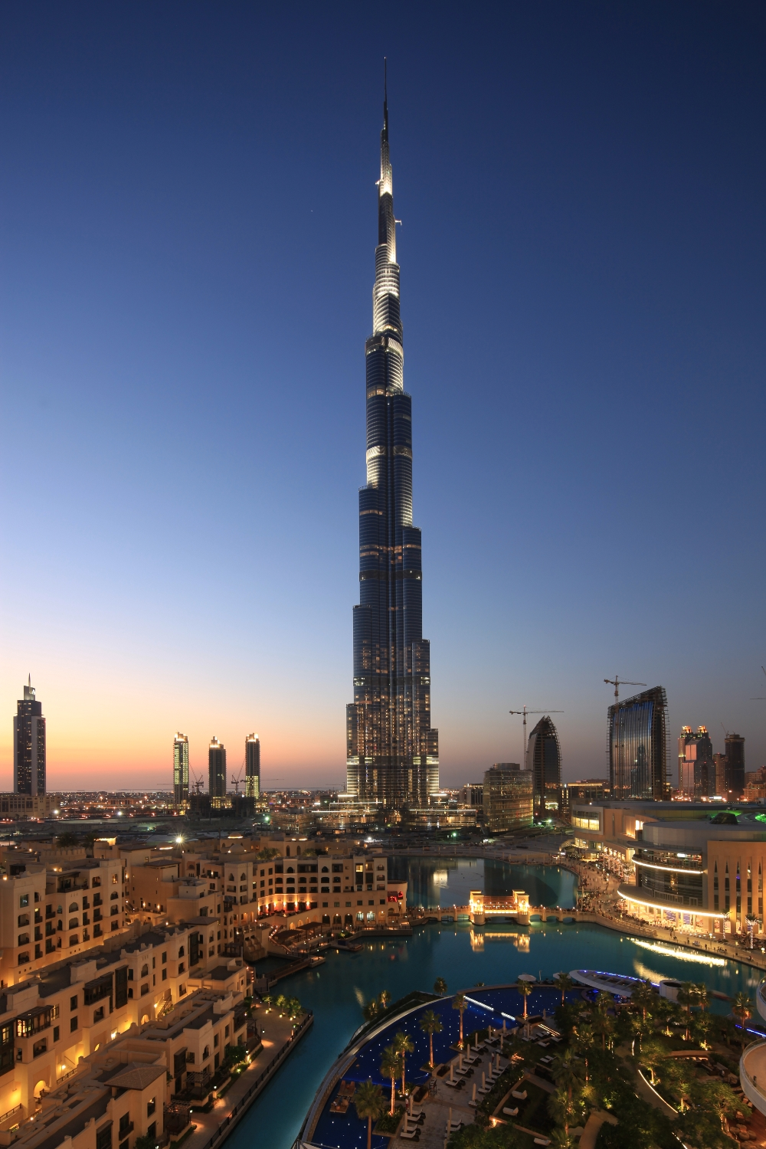
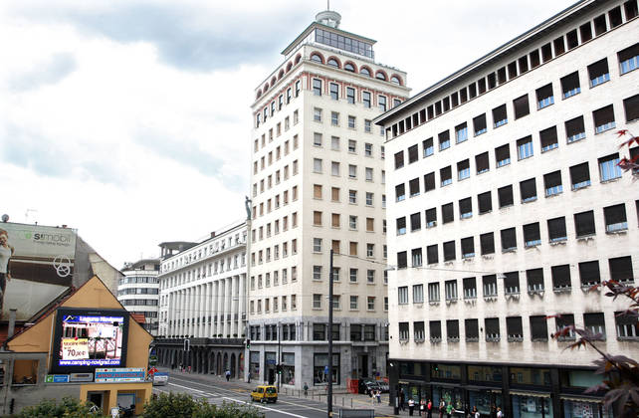
Konec

